Slide 1


7 paskaita. Darbas su katalogais ir failais
1 LYGIS
2023
Aurimas Aleksandras Nausėdas

Slide 2
7 paskaita. Darbas su katalogais ir failais
Šiandien išmoksite
01
Kas yra "os" modulis
02
Kaip kurti, nuskaityti ir redaguoti tekstinius failus
03
Kaip išsaugoti kintamuosius/objektus faile

Slide 3






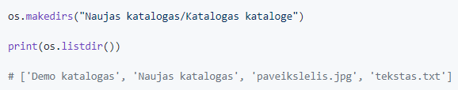
7 paskaita. Darbas su katalogais ir failais
OS modulis
os – operating system modulis
dir(os) - kokias komandas turi modulis
os.getcwd() - katalogas kuriame esame
os.chdir() - pakečia katalogą kuriame esame
os.listdir() - parodo kokie failai yra kataloge
os.mkdir() - sukuria naują katalogą
os.makedirs() - sukuria katalogų medį
1

Slide 4

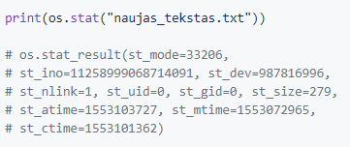


7 paskaita. Darbas su katalogais ir failais
os.stat() - failo/katalogo informacija
os.stat().st_size – failo dydis baitais
os.stat().st_mtime – failo modifikavimo laikas
2

Slide 5
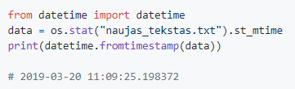
7 paskaita. Darbas su katalogais ir failais
Kaip sužinoti suprantamu formatu
3

Slide 6


7 paskaita. Darbas su katalogais ir failais
Tekstinių failų kūrimas ir nuskaitymas
Kaip sukurti tekstinį failą: (jei failo nėra, bus sukurtas naujas, jei yra - bus įrašoma jame), 2 būdai:
su "with open(.....) as .... :"
su rankinių failo uždarymu
4

Slide 7

7 paskaita. Darbas su katalogais ir failais
Kaip nuskaityti tekstą iš failo
5

Slide 8
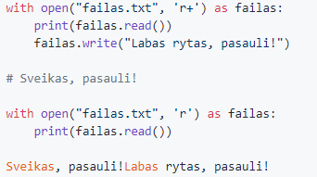
7 paskaita. Darbas su katalogais ir failais
Kaip įrašyti ir nuskaityti failą vienu metu
6

Slide 9
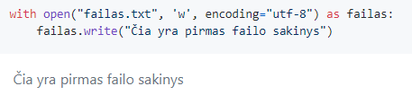
7 paskaita. Darbas su katalogais ir failais
Kaip į failą įrašyti lietuviškus rašmenis
7

Slide 10
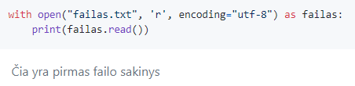
7 paskaita. Darbas su katalogais ir failais
Kaip nuskaityti failą lietuviškus rašmenis
8

Slide 11
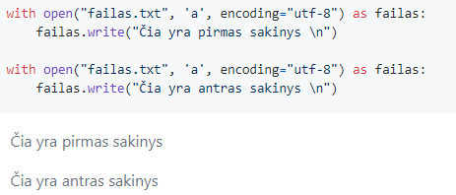
7 paskaita. Darbas su katalogais ir failais
Kaip pridėti, o ne perrašyti failo eilutę
9

Slide 12

7 paskaita. Darbas su katalogais ir failais
Kaip perrašyti tekstą norimoje vietoje
10

Slide 13
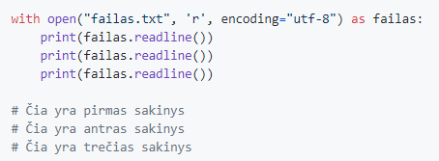
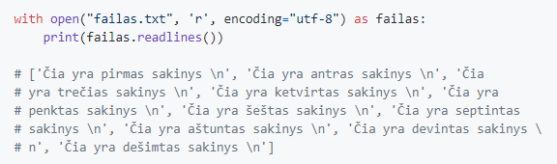
7 paskaita. Darbas su katalogais ir failais
Kaip nuskaityti failą po vieną eilutę
readline()
readlines()
11

Slide 14
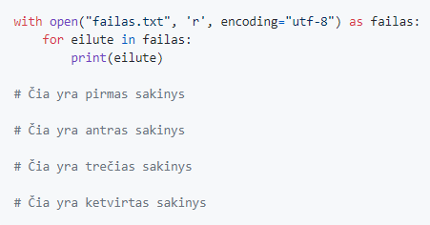
7 paskaita. Darbas su katalogais ir failais
Iteravimas per failo eilutes
12

Slide 15
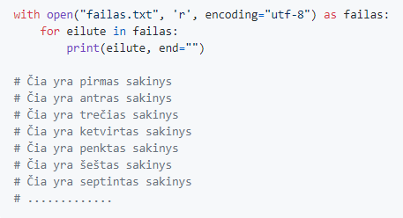
7 paskaita. Darbas su katalogais ir failais
Iteravimas per failo eilutes be tarpų tarp jų
13

Slide 16
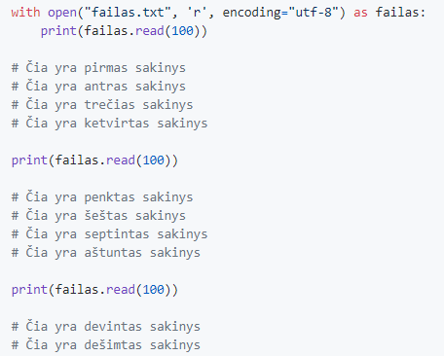
7 paskaita. Darbas su katalogais ir failais
Kaip nuskaityti ribotą kiekį duomenų
14

Slide 17

7 paskaita. Darbas su katalogais ir failais
Darbas su dviem failais (teksto kopijavimas iš vieno į kitą)
15

Slide 18
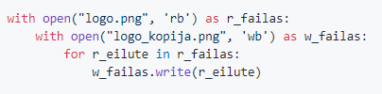
7 paskaita. Darbas su katalogais ir failais
Dvejetainių failų kopijavimas
16

Slide 19
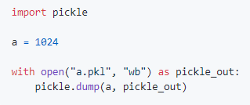
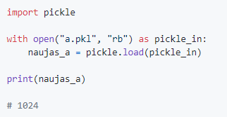
7 paskaita. Darbas su katalogais ir failais
Kaip į failą išsaugoti kintamuosius/objektus
Objektų saugojimui naudojame "pickle" biblioteką:
pickle.dump() - įrašymas
pickle.load() - nuskaitymas
17

Slide 20
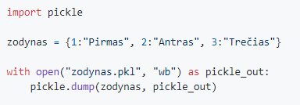
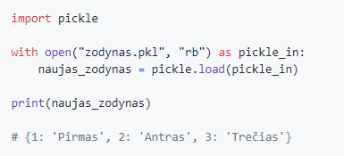
7 paskaita. Darbas su katalogais ir failais
Masyvų saugojimas pickle faile
18

Slide 21
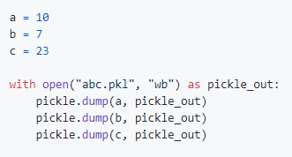
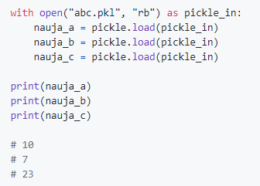
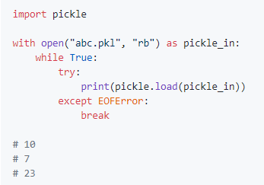
7 paskaita. Darbas su katalogais ir failais
Kelių kintamųjų saugojimas pickle faile
19

Slide 22
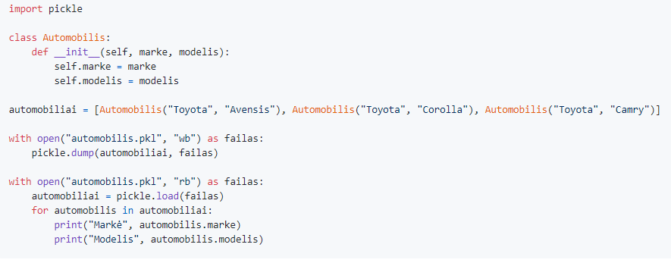
7 paskaita. Darbas su katalogais ir failais
Objektų sąrašo saugojimas pickle faile
20

Slide 23
7 paskaita. Darbas su katalogais ir failais
Užduotis nr. 1
Sukurti programą, kuri:
Sukurtų failą „Tekstas.txt“ su pilnu tekstu "Zen of Python".
Atspausdintų tekstą iš sukurto failo
Paskutinėje sukurto failo eilutėje pridėtų šiandienos datą ir laiką
Sunumeruotų teksto eilutes (kiekvienos pradžioje pridėtų skaičių).
Sukurtame faile eilutę "Beautiful is better than ugly." pakeistų į "Gražu yra geriau nei bjauru."
Atspausdintų visą failo tekstą atbulai
Atspausdintų, kiek failo tekste yra žodžių, skaičių, didžiųjų ir mažųjų raidžių
Nukopijuotų visą sukurto failą tekstą į naują failą, tik DIDŽIOSIOMIS RAIDĖMIS
Patarimai:
Naudoti from datetime import datetime, datetime.today()
Kintamajam priskirti sakinį, kuriuo bus operuojama, eilutėmis
Kai kur galima panaudoti funkcijas iš praeitų pamok
21

Slide 24
7 paskaita. Darbas su katalogais ir failais
Užduotis nr. 2
Sukurti programą, kuri:
Leistų vartotojui įvesti norimą eilučių kiekį
Įrašytų įvestą tekstą atskiromis eilutėmis į failą
Leistų vartotojui įrašyti norimą kuriamo failo pavadinimą
Patarimai:
Sukurti while ciklą, kuris užsibaigtų tik įvedus vartotojui tuščią eilutę (nuspaudus ENTER)
22

Slide 25
7 paskaita. Darbas su katalogais ir failais
Užduotis nr. 3
Sukurti programą, kuri:
Kompiuterio darbalaukyje (Desktop) sukurtų katalogą „Naujas Katalogas“
Šiame kataloge sukurtų tekstinį failą, kuriame būtų šiandienos data ir laikas
Atspausdintų šio tekstinio failo sukūrimo datą ir dydį baitais
Patarimai:
Failo sukūrimo datą galima pasiekti per os.stat(„Failas.txt“).st_ctime
23

Slide 26
7 paskaita. Darbas su katalogais ir failais
Užduotis nr. 4
Sukurti minibiudžeto programą, kuri:
Leistų vartotojui įvesti pajamas arba išlaidas (su "-" ženklu)
Pajamas ir išlaidas saugotų sąraše, o sąrašą pickle faile (uždarius programą, įvesti duomenys nedingtų)
Atvaizduotų jau įvestas pajamas ir išlaidas
Atvaizduotų įvestų pajamų ir išlaidų balansą (sudėtų visas pajamas ir išlaidas)
Patarimas:
import pickle
24

Slide 27
7 paskaita. Darbas su katalogais ir failais
Namų darbas
Užbaigti klasėje nepadarytas užduotis
25

Slide 28
7 paskaita. Darbas su katalogais ir failais
Išspręsti paskaitos uždaviniai (įkelti ketvirtadienį)
https://github.com/aurimas13/Python-Beginner-Course/tree/main/Programs
DB browser for SQLite
https://sqlitebrowser.org/
Duomenų bazės SQLite programa
Naudinga informacija

